Slide 1

Презентация «Россия - Китай: особенности социально-экономического сотрудничества»
Выполнил ученик 10б класса:
Финогенов Сергей
СШ № 6 им. И.Н Ульянова, г. Ульяновск

Slide 2

Содержание
1. Основные направления сотрудничества между РФ и КНР
2.Характеристика торгово-экономических отношений России и Китая
3. Развитие приоритетных направлений и форм экономического взаимодействия России с Китаем в XXI веке…

Slide 3

Основными направлениями сотрудничества между РФ и КНР являются:
Усиление торгово-экономических связей между государствами. На данном этапе полным ходом идет сотрудничество в сфере торговли. По словам министра иностранных дел РФ Лаврова С.В. «российско-китайские отношения переживают период небывалого подъёма». На 2012 год РФ занимает девятое место в списке десяти основных торговых партнеров КНР (в 2011 году — 10-е место). Оборот китайско-российской торговли в 2012 году увеличился на 11,2%.

Slide 4
Основными направлениями сотрудничества между РФ и КНР являются:
Так же Россия и КНР активно участвуют в формировании и продвижении концепции «Экономического пояса шелкового пути» (ЭПШП). Эта концепция создание своего рода транспортно-логистического коридора из Азии в Европу.
Глубокое сотрудничество в сфере энергоносителей, разработке новых газовых и нефтяных месторождений и прокладке новых газовых и нефтяных труб на территории РФ и КНР

Slide 5

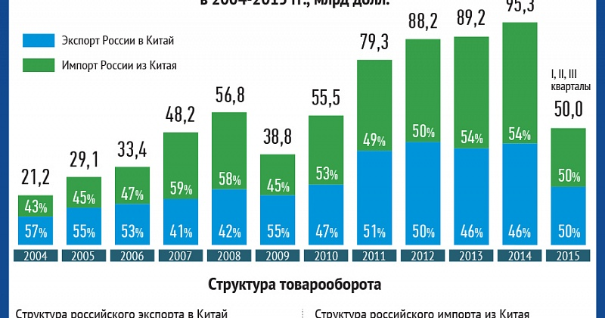
Характеристика торгово-экономических отношений России и Китая
Китай и Россия постепенно становятся "политическими друзьями", но политическая сфера всегда идёт наряду с экономической.

Slide 6
Особенность торгово-экономических отношений России и Китая
Однако нужно отметить, что в российско-китайских торгово-экономических взаимоотношениях сохраняется дисбаланс.
Во-первых, около 80% российского экспорта в Китай составляют сырьевые товары, лес и продукция химической промышленности. Китай же в основном экспортирует товары с высокой добавленной стоимостью.
Во-вторых, имеет место большая зависимость от экономики КНР. Китай - основной торговый партнер России на Востоке и один из центральных партнёров в целом. Россия занимает 9-е место в списке десяти основных торговых партнеров КНР.
В-третьих, сохраняются высокие тарифные ограничения во взаимной торговле (такого рода меры в основном применяет Российская Федерация), хотя со вступлением России в ВТО есть все основания полагать, что данная проблема будет в скором времени решена.

Slide 7




Основными сферами сотрудничества двух государств является энергетика, транспорт, сельское и лесное хозяйство. Эти сферы имеют не только личный коммерческий интерес, но и стратегический план длительного сотрудничества России и Китая.
На сегодняшний день важным вопросом китайско-российского сотрудничества является протяжение трубопроводных поставок газа и нефти. Сейчас принято множество выгодных нормативных актов по этому поводу, что, безусловно, вызвало резкий рост иностранных инвестиций.

Slide 8
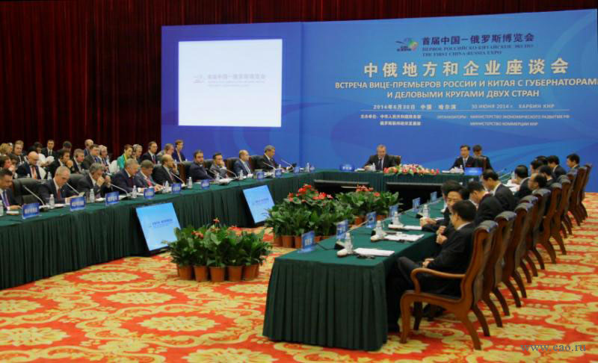
Кроме сотрудничества в энергетической области, Россия и Китай активно развивают агропромышленный комплекс.
Сейчас подписана программа строительства жилья в сельскохозяйственной местности, развитие инфраструктуры на небольших административно-территориальных единицах, производства стройматериалов и усиление туристического бизнеса.

Slide 9


Перспективы экономических отношений КНР и РФ
Экономика КНР в последние 30 лет постоянно растет и в 2012 году занимала 2 место в мире.
Китай лидирует в мире по добыче угля, железных, марганцевых, свинцово-цинковых, сурьмяных и вольфрамовых руд, а также древесины; является крупнейшим в мире производителем кокса, чугуна, стали и стальных труб, алюминия, цинка, олова, никеля, телевизоров, радиоприемников и мобильных телефонов, стиральных и швейных машин, велосипедов и мотоциклов, часов и фотоаппаратов, удобрений, хлопчатобумажных и шелковых тканей, цемента, обуви, мяса, пшеницы, риса, сорго, картофеля, хлопка, яблок, табака, овощей, шелковичных коконов; имеет крупнейшие в мире поголовья птицы, свиней, овец, коз, лошадей и яков, а также лидирует по вылову рыбы.
Кроме того, КНР является крупнейшим мировым автопроизводителем (18 млн. в 2010).

Slide 10

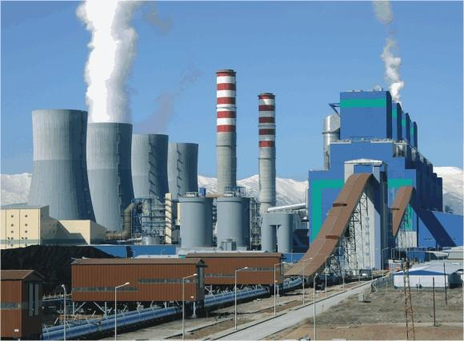
Развитие приоритетных направлений и форм взаимодействия России и Китая в XXI веке…
Межправительственное соглашение о сотрудничестве в сооружении в КНР атомной электростанции, подписанное в 1992 году выполнено в полном объеме.
Тяньваньская АЭС стала ярким примером взаимовыгодного сотрудничества Китая и России в области ядерной энергетики.
В результате реализации этого проекта Китай получил мощную и безопасную атомную электростанцию и достаточное количество обученных специалистов по ее обслуживанию и эксплуатации.

Slide 11
Заключение
На данном этапе отношения, в истории которых периоды «братской дружбы» сменялись вооружённым противостоянием, характеризуются обеими странами как «стратегическая дружба и взаимодействие».
Путём взаимовыгодного сотрудничества между странами удалось достичь немало успехов в области прикладной науки, авиационном и космическом строении и ряде других важнейших для РФ и КНР направлений.
В ХХI столетии – веке высоких технологий - научное сотрудничество России и Китая должно войти в новую фазу развития. Потенциалы обеих стран в этой сфере достаточно велики, и они должны быть реализованы с максимальной отдачей.
Основной целью на ближайшие десятилетия станет совместное использование ресурсов государств и как следствие повышение уровня жизни населения.

Slide 12
Список используемой литературы:
russiancouncil.ru
yandex.ru
www.dslib.net
Yandex/картинки

